Slide 1
Зависимость размерности фрактала от особенностей функции
Автор: Кибальник Мария
Руководитель: Ветюков Д.А.
ГБОУ гимназия №1505
2014-2015

Slide 2
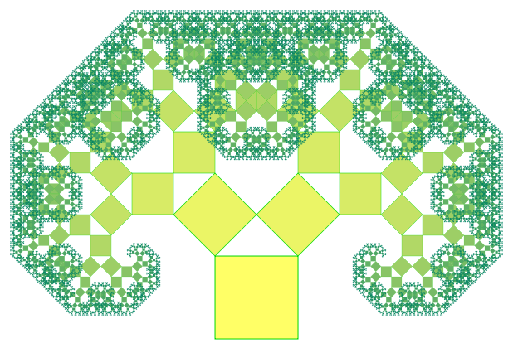
Цели и задачи
Цель: установление зависимости размерности фрактальной структуры от особенностей функций, используемых для построения фрактала.
Задачи:
определение фрактала, его особенности;
обозначить функции для получения фрактала;
выявить метод оценки размерности по определенному принципу.

Slide 3
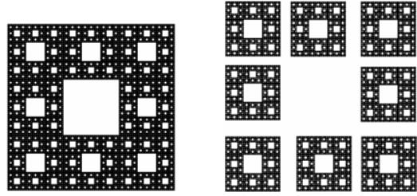
Фрактал
– геометрическая фигура, обладающая свойством бесконечного самоподобия
Основные признаки:
Самоподобие
Непримитивная структура
Дробная размерность

Slide 4
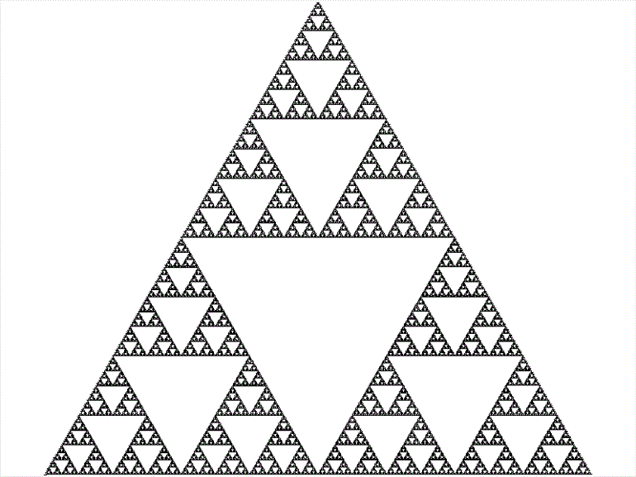
Построение фракталов в языке программирования Processing
d = log _{n} m,
где d – размерность, n – изменение линейного масштаба, m –количество фигур внутри основной.
Размерность треугольника Серпинского = log ₂ 3 ~ 1,58496.

Slide 5
Построение фракталов в языке программирования Processing
Основная проблема таких фракталов заключается в том, что их части обладают как дробной размерностью, так и обычной, целой (двумерные фигуры).

Slide 6
Итоги
Был выявлен метод, позволяющий оценить размерность, зная масштаб уменьшения и количество вызовов рекуррентной функции.
Были написаны две программы, строящие фракталы, была вычислена их размерность.
Полученные фракталы разделились на две группы:
Фракталы, размерность которых вычисляется по формуле;
Фракталы, общая размерность которых находится путем отдельных измерений.

Slide 7
Спасибо за внимание!

